Slide 1

Rancagua , 25 de Mayo, 2020
PLANIFICACIÓN PARA EL AUTOAPRENDIZAJE
SEMANA 9 DEL 25 de MAYO AL 29 DE MAYO 2020
TÍTULO | Unidad 1
ASIGNATURA/CURSO | MATEMÁTICA 4° BÁSICO
PROFESORA | Constanza Estefani Barrios Valenzuela
CONTENIDO
OBJETIVO DE APRENDIZAJE DE LA UNIDAD 1 | (OA 1) Representar y describir números del 0 al 10.000: contándolos de 10 en 10, de 100 en 100, de 1 000 en 1.000; leyéndolos y escribiéndolos; representándolos en forma concreta, pictórica y simbólica; comparándolos y ordenándolos en la recta numérica o la tabla posicional; identificando el valor posicional de los dígitos hasta la decena de mil; componiendo y descomponiendo números naturales hasta 10 000 en forma aditiva, de acuerdo a su valor posicional. (OA 3) Demostrar que comprenden la adición y la sustracción de números hasta 1 000: usando estrategias personales para realizar estas operaciones; descomponiendo los números involucrados; estimando sumas y diferencias; resolviendo problemas rutinarios y no rutinarios que incluyan adiciones y sustracciones; aplicando los algoritmos, progresivamente, en la adición de hasta 4 sumandos y en la sustracción de hasta un sustraendo.
OBJETIVO DE LA CLASE | Retroalimentar y evaluar contenido
MOTIVACIÓN | DESAFÍO: Problema del día

Slide 2
ACTIVIDAD(ES) Y RECURSOS PEDAGÓGICOS | Actividades: Problema del día Preguntas de inicio Retroalimentan contenidos vistos en las clases anteriores. Responden Evaluación Recursos: PPT en forma digital Evaluación en formato digital
EVALUACIÓN | EVALUACIÓN FORMATIVA (ticket de salida)
ESTE MÓDULO DEBE SER ENVIADO AL SIGUIENTE CORREO ELECTRÓNICO | Responder evaluación formativa en linkhttps://docs.google.com/forms/d/14_wJ8TUnVXzKWvjU0koHSBUZPTpQ8rfiLG1L__kLP4g/edit

Slide 3



Recomendaciones
No imprimas esta presentación, pues este power point te servirá para retroalimentar lo aprendido.
Puedes tomar apuntes en tu cuaderno si es necesario.
De no poder escuchar los audios de esta presentación, te recomiendo descargar la aplicación WPS Office.
Al finalizar esta presentación debes ingresar al link sugerido y responder la evaluación que será formativa.

Slide 4


PROBLEMA DEL DÍA
Resuélvelo en tu cuaderno
En una fábrica de empanadas hicieron 1 237 empanadas de pino, 879 de mariscos y el resto de camarón queso. Si en total fabricaron 2 568 empanadas ¿Cuántas hicieron de camarón queso?
Datos:
Operatoria:
Respuesta:

Slide 5
Para comenzar la clase y activar tus conocimientos, responde en forma oral, las siguientes preguntas:
¿Qué hemos trabajo durante este mes?
¿Qué contenidos les ha costado comprender?
¿Qué contenidos les ha sido fácil aprender?

Slide 6
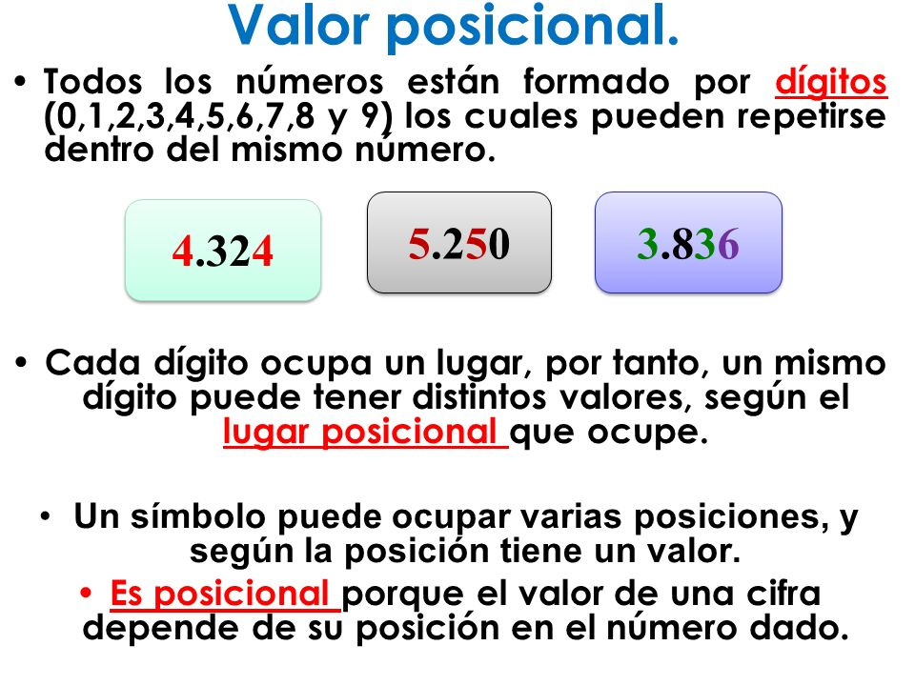
Recordemos

Slide 7

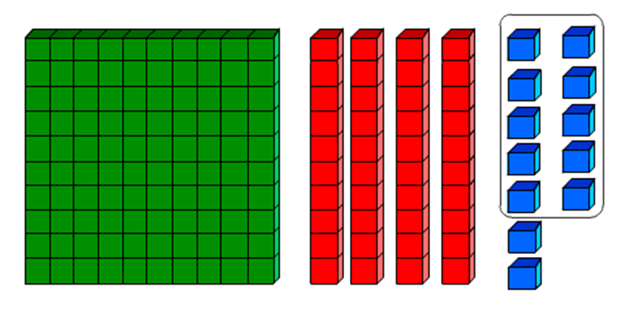
Bloques de base 10
Recordemos
CENTENA (C)
Representa el 100 y le llamaremos PLACAS
DECENA(D)
Representa el 10 y le llamaremos BARRAS
UNIDAD(U)
Representa el 1y le llamaremos CUBO

Slide 8
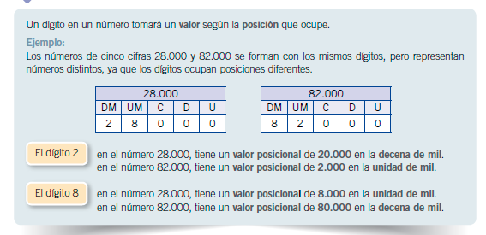
Recordemos
VALOR POSICIONAL

Slide 9
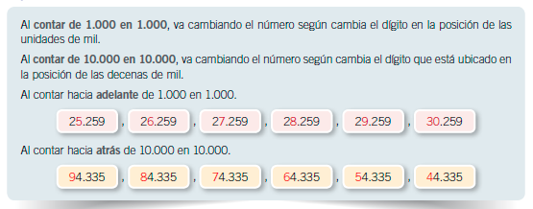
Recordemos
Contando diversas cantidades

Slide 10
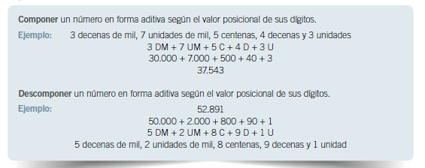
Componer y descomponer cantidades
Recordemos

Slide 11
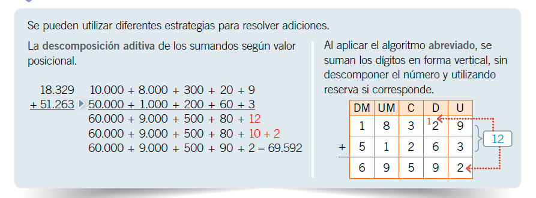
Recordemos algunas estrategias para sumar

Slide 12
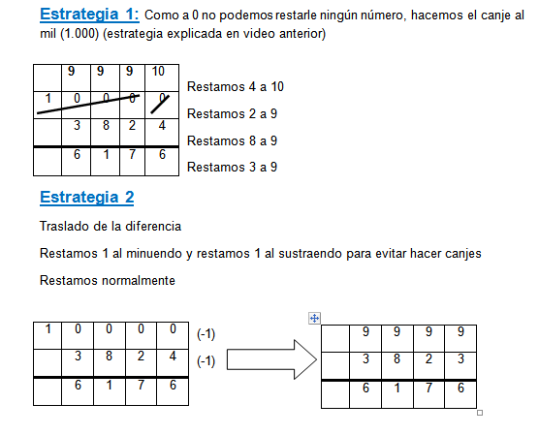
Recordemos algunas estrategias para restar

Slide 13
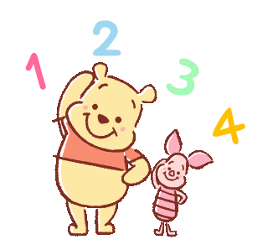
ACTIVIDAD: Te invito a realizar los siguientes ejercicios en tu cuaderno. Estos ejercicios están relacionados con el contenido reforzado y te ayudará a prepararte para la evaluación siguiente.

Slide 14
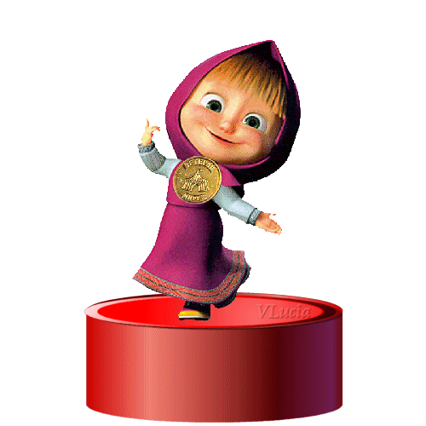

Slide 15


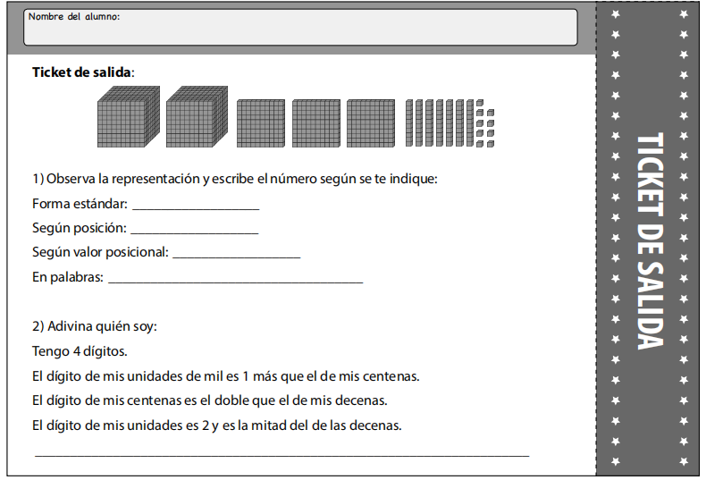

Slide 16

Responde la siguiente evaluación formativa haciendo clic en el siguiente link
https://docs.google.com/forms/d/1Q7PUKS5VsvXe40rfwXMl-3mbokoTH-FEb-xpYmXeAqs/edit

